Slide 1
PENERAPAN AUTOMATED CONTINUOUS INTEGRATION
Studi kasus aplikasi rekam medis medrecapp
Oleh:
Fachrul Pralienka Bani Muhamad
Hernawati Susanti Samosir
Yuanita Annisatul Hijriyah

Slide 2
Latar belakang
Continuous integration (CI) adalah pembangunan perangkat lunak yang dilakukan secara tim
Tim membagi perangkat lunak menjadi modul-modul
Hasil pekerjaan anggota tim harus diitegrasi secara rutin
Integrasi pekerjaan anggota tim adalah pekerjaan yang sulit
Pekerjaan yang dilakukan secara manual dan berulang membutuhkan effort yang besar serta rawan kesalahan
Diperlukan otomasi untuk mengintegrasikan hasil pekerjaan anggota tim

Slide 3
Rumusan masalah
Bagaimana membentuk kerangka kerja yang meliputi prosedur, teknik dan toolset yang mendukung praktik automated CI pada suatu aplikasi

Slide 4
Ruang lingkup masalah
Studi kasus yang digunakan adalah aplikasi rekam medis berbasis java desktop, bernama medrecapp
Aplikasi medrecapp terdiri dari 9 modul yaitu spesialis, jaminan, pasien, staf, perawat, dokter, tindakan, rekam medis dan pelayanan tindakan
Pembangunan aplikasi medrecapp mencakup penyimpanan versi modul, pengujian kode program, integrasi modul dan eksekusi build perangkat lunak
Metode VCS yang digunakan adalah distributed VCS dengan alur kerja centralized
Tingkatan pengujian yang dilakukan adalah unit testing dan integration testing
Pengujian kode program hanya dilakukan terhadap kelas service dan kelas GUI
Praktik automated CI tidak mencakup release build

Slide 5
Studi literatur
Automated CI adalah praktik CI yang dilakukan dengan menggunakan bantuan toolset
Toolset yang dicakup pada praktik automated CI yaitu:
  VCS tools
  Automated testing tools
  Automated build tools
  Automated CI tools

Slide 6
Identifikasi permasalahan
Penyimpanan versi:
  Developer menduplikasi modul sebelum mengubahnya
  Setiap duplikasi modul diberi nama versi dan ditambahi informasi tentang detil perubahan yang dilakukan oleh developer
Pengujian kode program:
  Developer membuat driver pengujian pada setiap kode pengujian
  Developer melakukan trigger eksekusi terhadap driver pengujian satu per satu
  Developer menguji fungsional aplikasi dengan melakukan simulasi interaktif terhadap aplikasi secara manual
Eksekusi build:
  Developer melakukan serangkaian trigger proses eksekusi build secara manual hingga menjadi paket aplikasi yang berisi file siap pakai
Integrasi modul
  Tim memerlukan seorang integrator untuk mengelola versi modul yang benar dari setiap anggota tim dan melakukan serangkaian trigger proses eksekusi build di mesin integrasi
  Tim memerlukan seorang integrator untuk memberikan notifikasi kesalahan apabila terjadi kesalahan pada proses build
  Tim memerlukan seorang integrator untuk mengarsipkan paket aplikasi dan membuat laporan kemajuan proses pembangunan aplikasi

Slide 7
Penyimpanan versi menggunakan VCS tools
Developer menyimpan versi modul yang sudah diubah ke dalam repository
Waktu dan detil perubahan yang dilakukan developer terhadap modul akan dicatat secara otomatis oleh VCS tools ketika developer menyimpan versi modul ke repository
Repository setiap developer akan dihubungkan dengan sebuah repository pusat untuk meminimalisasi kesalahpahaman terhadap versi modul
Developer dapat mengelola versi modul yang benar dari setiap developer yang lain

Slide 8
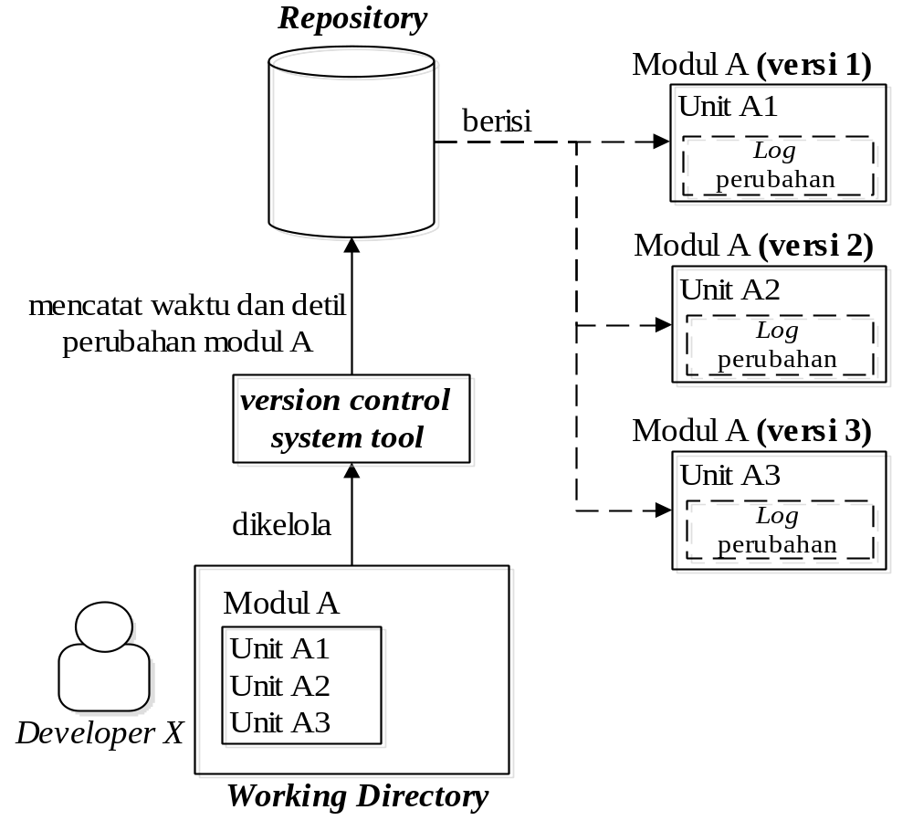
Contoh penyimpanan versi dengan VCS tools

Slide 9
Pengujian kode program dengan automated testing tools
Developer tidak perlu lagi mebuat driver pengujian pada setiap kode pengujian
Developer dapat melakukan satu kali trigger eksekusi pengujian untuk semua kelas pengujian dengan unit testing tools
Developer dapat melakukan pengujian fungsional terhadap aplikasi secara otomatis dan berulang kali dengan functional testing tools

Slide 10
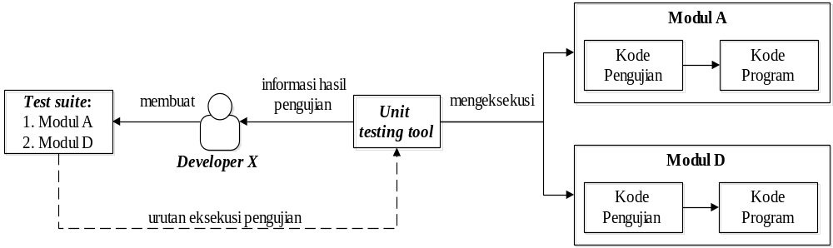
Contoh pengujian unit dengan unit testing tools

Slide 11
Eksekusi build dengan automated build tools
Developer dapat mengotomasikan serangkaian trigger proses eksekusi build hingga menjadi paket aplikasi yang berisi file siap pakai hanya dengan satu kali trigger proses
Developer hanya perlu membuat build script terlebih dahulu
Tim dapat menyamakan alur kerja setiap developer dengan menggunakan build script

Slide 12
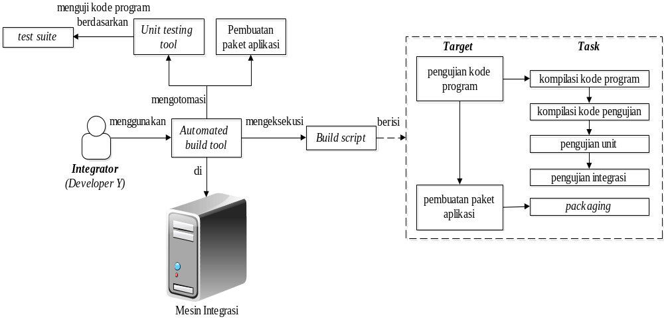
Contoh eksekusi build dengan automated build tool

Slide 13
Integrasi modul dengan automated CI tools
Tim tidak lagi memerlukan peran seorang integrator untuk mengelola semua versi modul yang benar dari setiap developer dan melakukan serangkaian trigger eksekusi proses build untuk mendapatkan paket aplikasi
Tim tidak lagi memerlukan peran seorang integrator untuk memberikan notifikasi kesalahan pada proses build
Tim tidak lagi memerlukan peran seorang integrator untuk mengarsipkan paket aplikasi dan membuat laporan kemajuan pambangunan aplikasi

Slide 14
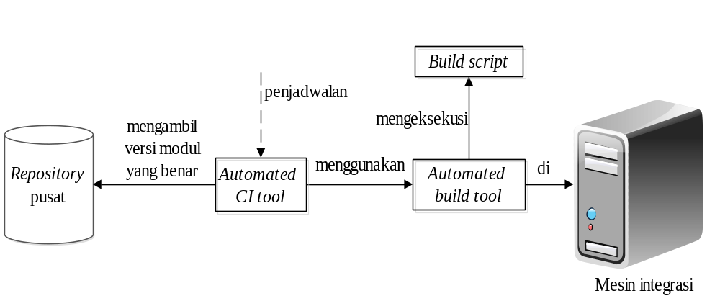
Contoh integrasi modul dengan automated CI tools

